Slide 1
СПЕЦИАЛЬНЫЕ МЕТОДЫ СТРАТИГРАФИИ
ПАЛЕОМАГНИТНЫЙ МЕТОД
Казанский Алексей Юрьевич

Slide 2
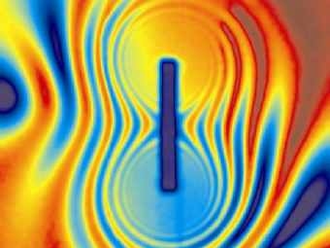
Лекция 1
тема 1
Вводная часть

Slide 3
ЛИТЕРАТУРА
Палеомагнитология. Под-.ред .А.Н.Храмова, Л.: Недра, 1982. доступно на http://paleomag.ifz.ru/books.html ).
Шипунов С.В. Элементы палеомагнитологии. М.: ГИН РАН, 1994. (доступно на http://paleomag.ifz.ru/books.html ).
Печерский Д.М., Соколов Д.Д. Петромагнетизм и палеомагнетизм. Справочное пособие, 2011 (доступно на http://paleomag.ifz.ru/books.html )
Молостовский Э.А., Храмов А.Н. Магнитостратиграфия и ее значение в геологии. Изд-во СГУ, Саратов: 1997. 180 с. (доступно на http://paleomag.ifz.ru/books.html )

Slide 4
Герник В.В., Храмов А.Н. Магнитостратиграфическая корреляция осадочных толщ. —М., 1996, 107 с. (доступно на http://cretaceous.ru/pub/~/id/2107)
Молостовский Э.А. (1985) Стратиграфические аспекты палеомагнетизма // Бюл. Москв. о-ва испытателей природы. Отд. геол. Т. 60, Вып. 5. С. 118-131 (доступно на http://cretaceous.ru/pub/~/id/1634)
Гужиков А.Ю., Молостовский Э.А. 1995. Стратиграфическая информативность численных магнитных характеристик осадочных пород (методические аспекты). Бюллетень Московского Общества Испытателей Природы, отдел геологический, Москва, т.70, вып.1, с.32-41

Slide 5
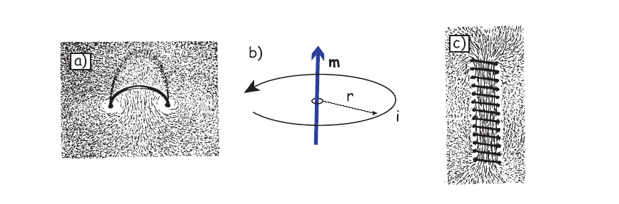
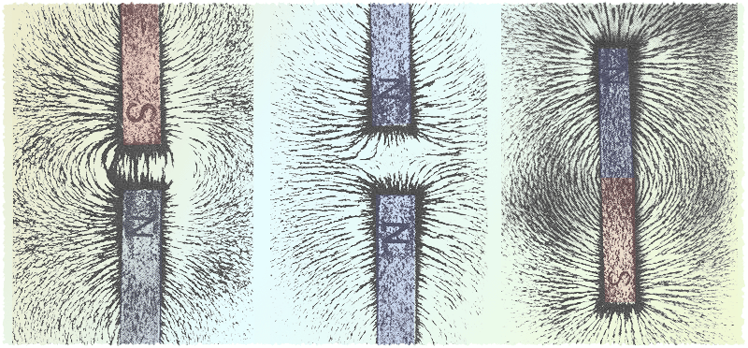
Магнетизм - (от греческого magnetis — магнит) физическое явление, которое, проявляется в макромасштабах как взаимодействие между электрическими токами, между токами и магнитами и между магнитами. В наиболее общем виде магнетизм можно определить как особую форму материальных взаимодействий, возникающих между движущимися электрически заряженными частицами. Передача магнитного взаимодействия, реализующая связь между пространственно-разделёнными телами, осуществляется особым материальным носителем — магнитным полем. Оно представляет собой наряду с электрическим полем одно из проявлений электромагнитной формы движения материи.

Slide 6
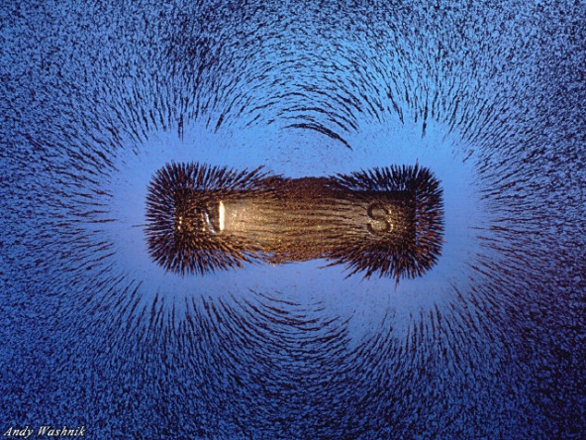
Силовые линии магнитного поля
F
N
S
Магнитное поле не является потенциальным (нет свободных магнитных зарядов)

Slide 7
Величины, описывающие магнитное поле
B – магнитная индукция
H – напряженность
Две величины, описывающие магнитное поле
B = µ₀H
(система СИ)
В вакууме:
µ₀ = 4π · 10⁻⁷ н A⁻²
- Магнитная проницаемость вакуума (магнитная помтоянная)
B = H
(система СГС)

Slide 8
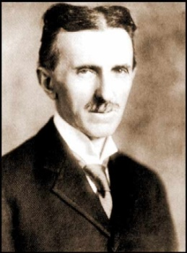
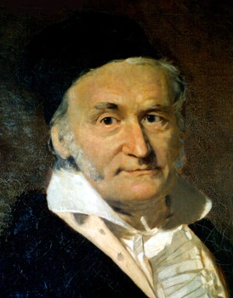
Единицы магитной индукции
F_{L} = q(v X B)
Tesla
Gauss
СИ: Tесла (Tл)
v
[н A⁻¹ м⁻¹]
q
F_{L}
СГС: Гаусс (Гс)
[дин^{-1/2} cм⁻¹]
B
1 γ (гамма) =10⁻⁵ Гаусс
Сила Лоренца (F_{L} )
1 Tесла =10⁴ Гаусс

Slide 9
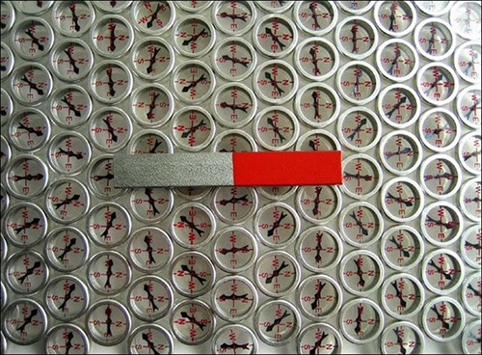
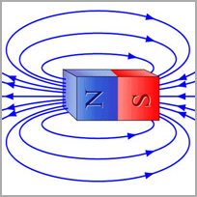
Напряженность магнитного поля (H) можно определить с помощью силы, которая действует на помещенный в поле пробный магнит. Так как магнитные полюсы не существуют по отдельности, на северный и южный полюсы пробного магнита действуют противоположно направленные силы, и возникает момент пары сил. Этот момент характеризует величину напряженности поля в данном месте. Вектор напряженности магнитного поля в данной точке направлен по касательной к магнитной силовой линии в этой точке и имеет то же направление.

Slide 10
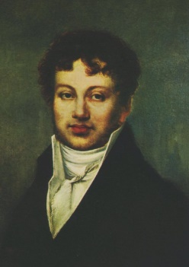
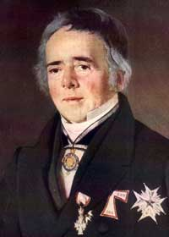
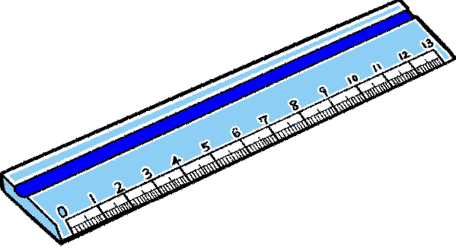
Ampere
Единицы напряженности
магнитного поля (H)
Ørsted
СИ:
B = µ₀H , тогда H =B/µ₀
[B]
н A⁻¹ м⁻¹
A
[H] =
=
=
м
[µ₀]
н A⁻²
СГС: Эрстед (Э)
1 A/м = 4π/10³ эрстед

Slide 11
Магнитный момент, основная величина, характеризующая магнитные свойства вещества. Источником магнетизма, согласно классической теории электромагнитных явлений, являются электрические макро- и микротоки. Элементарным источником магнетизма считают замкнутый ток. Из опыта и классической теории электромагнитного поля следует, что магнитные действия замкнутого тока (контура с током) определены, если известно произведение (М) силы тока (J) на площадь контура (S), М = J×S. Вектор М и есть, по определению, магнитный момент. Его размерность будет, согласно приведенной выше формуле А×м² (в системе СИ). Магнитный момент можно записать и в иной форме: М = m×L, где m — эквивалентный магнитный заряд контура, а L — расстояние между «зарядами» противоположных знаков (+ и -) т.е. магнитного диполя
Однородно намагниченная
сфера
Магнитный диполь
Контур с током

Slide 12
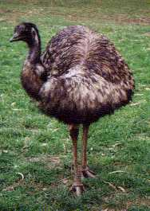
Единицы магнитного
момента (M)
Emu
М = J×S×n
m
S – площадь, J – ток, n – единичный вектор
[М] = Aм²
I
СИ:
[М] = emu
СГС:
1 Aм² =10³ emu

Slide 13
НАМАГНИЧЕННОСТЬ И МАГНИТНЫЙ МОМЕНТ
Магнитный момент мттериального тела с объемом V:
m_{i}
m_{i}
m_{total} = ∑ m_{i}
m_{i}
m_{i}
i
m_{i}
m_{i}
m_{i}
Намагниченность - магнитный момент единицы объема
m_{i}
m_{i}
m_{i}
m_{i}
m_{i}
m_{i}
m_{i}
J= m_{total} /V
m_{i}
m_{i}
m_{i}
m_{i}
m_{i}
A м²
A
СИ:
[ J ] =
=
м³
м
Объем = V
СГС:
emu / cм³
1 A м⁻¹ =10³ emu/cм³

Slide 14
Для характеристики магнитного состояния макроскопических тел определяется среднее значение результирующего магнитного момента всех образующих тело микрочастиц.
Намагниченность (J) - характеристика магнитного состояния макроскопического физического тела; в случае однородно намагниченного тела. Намагниченность определяется как магнитный момент J единицы объёма тела: J = M/V, где М — магнитный момент тела, V — его объём. В случае неоднородно намагниченного тела намагниченность определяется для каждой точки тела (точнее, для каждого физически малого объёма dV): J = dM/dV, где dM — магнитный момент объёма dV. Единица намагниченности в Международной системе единиц СИ — ампер на метр (1 A/м — намагниченность, при которой 1 м³ вещества обладает магнитным моментом 1 A×м²), в СГС системе единиц — эрг/(гс×см³); 1 эрг/(гс×см³) = 103 A/м

Slide 15
Магнитная восприимчивость (k) - физическая величина, характеризующая связь между магнитным моментом (намагниченностью) вещества и магнитным полем в этом веществе.
Объёмная магнитная восприимчивость κ равна отношению намагниченности единицы объёма вещества J к напряжённости Н намагничивающего магнитного поля: κ= J /H.
Этот вид намагниченности называется индуктивной.
Для вещества, обладающего эффектом магнитной памяти намагниченность сохраняется в отсутствии магнитного поля.
Этот вид намагниченности называется остаточной.
Остаточная намагниченность горных пород, возникающая в процессе их образования и дальнейшей истории называется естественной остаточной намагниченностью и обозначается NRM (аббревиатура от английского Natural Remanent Magnetization)

Slide 16
Магнитная проницаемость μ, физическая величина, характеризующая связь между магнитной индукцией В и магнитным полем Н в веществе
2
магнитная индукция [Тл=В с/м ]
В= (H+J),
o
при
J =0
В= H
=В/H
o
o
-6
магнитная проницаемость вакуума =1.257*10 В с/(А м)
o
при
J=0
В= (H+J)= Н+ kH= H(1+k)
В/H= (1+k)
или
= (1+k)
o
o
o
o
o
a
o
абсолютная магнитная проницаемость вещества
a
=
o
относительная магнитная проницаемость вещества

Slide 17
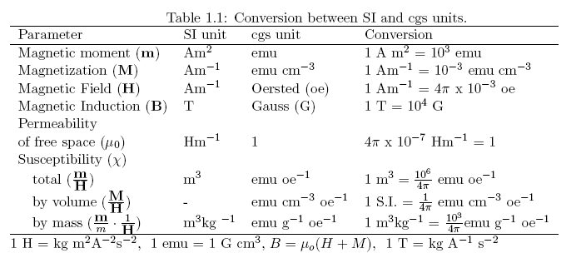
ПАГНИТНЫЕ ПАРАМЕТРЫ И ЕДЕНИЦЫ ИЗМЕРЕНИЙ

Slide 18
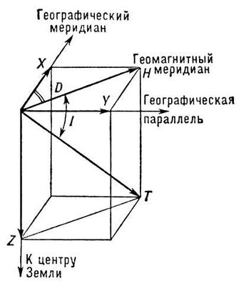
СИСТЕМА КООРДИНАТ
Если ось х прямоугольной системы координат направить на географический север, ось у - на восток, а ось z - по отвесу вниз, то проекция полного вектора T на ось z называется вертикальной составляющей и обозначается Z . Проекция полного вектора на горизонтальную плоскость называется горизонтальной составляющей H. Направление совпадает с магнитным меридианом. Проекция H на ось х называется северной составляющей X; проекция на ось y называется восточной составляющей Y. Угол между осью х и составляющей называется склонением и обозначается D. Принято считать восточное склонение положительным, западное - отрицательным. Угол между вектором и горизонтальной плоскостью называется наклонением и обозначается I. При наклоне вниз северного конца стрелки наклонение называется северным (или положительным), при наклоне южного конца стрелки - южным (или отрицательным). Взаимосвязь полученных элементов магнитного поля Земли выражается с помощью формул:
H=T cos I, Z=T sin I, Z= H tg I, T²= H ²+Z²
X= T cos D cos I, Y= T sin D cos I, Z= T sin I
Семь элементов земного магнитного поля можно выразить через любые три составляющие.

Slide 19
Что такое палеомагнетизм и что такое петромагнетизм?
Палеомагнетизм - явление магнитной записи геомагнитного поля в остаточной намагниченности горных пород
Петромагнетизм (магнетизм горных пород) - совокупность магнитных свойств горных пород.
Изучением палеомагнетизма занимается
палеомагнитология - научное направление, объединяющее исследования геомагнитного поля прошлых эпох, его изменения в пространстве и во времени, запись которого сохранилась в остаточной намагниченности горных пород
Изучением петромагнетизма занимается
петромагнитология - научное направление, основанное на физике магнитных явлений и посвященное изучению магнитных свойств горных пород, заключенных в магнитных минералах в связи с условиями их образования и существования.
ПЕТРОМАГНЕТИЗМ ЯВЛЯЕТСЯ ФИЗИЧЕСКОЙ ОСНОВОЙ ПАЛЕОМАГНЕТИЗМА

Slide 20





литология,
седиментология
ГЕОМАГНЕТИЗМ
структурная
геология
стратиграфия,
геохронология
геодинамика и
палеогеография
ПАЛЕОМАГНЕТИЗМ
ПЕТРОМАГНЕТИЗМ
палеоклимато-
логия
минералогия
петрология,
геохимия
геоэкология
ФИЗИКА МАГНИТНЫХ
ЯВЛЕНИЙ
нефтяная
геология

Slide 21
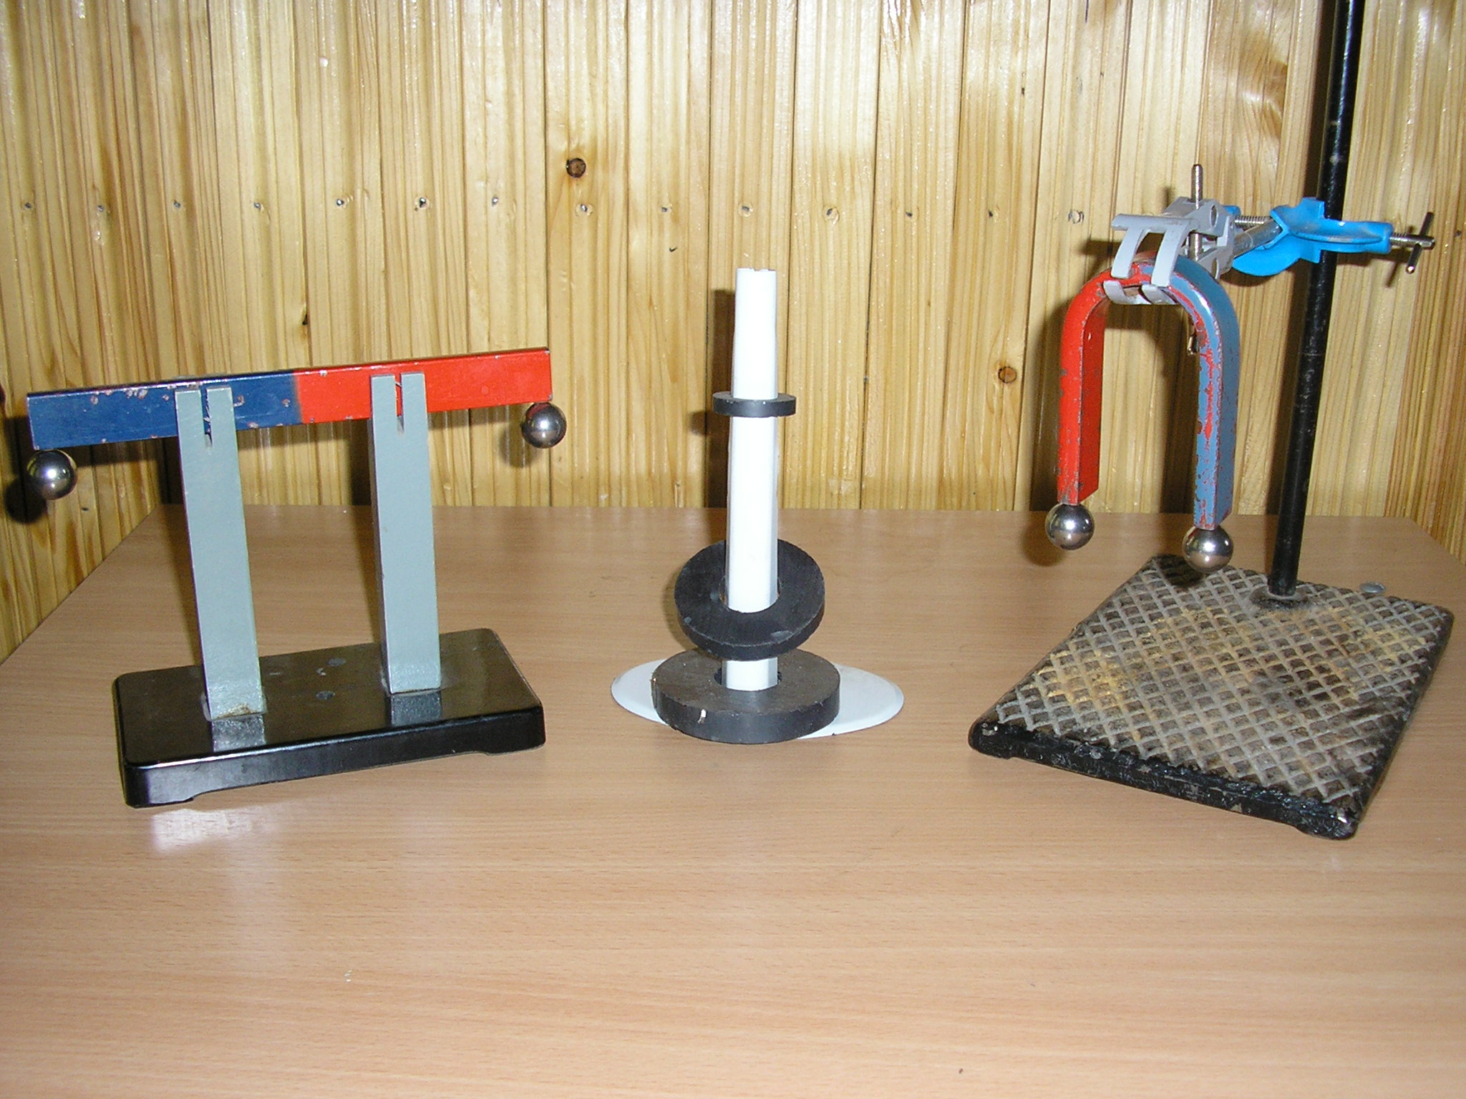
Тема 2
Взаимодействие магнитного
поля с веществом
В лекции использованы материалы А.В.Лавренчука (ИГМ) и Г.Г.Матасовой (ИНГГ)

Slide 22
Магнитные моменты электрона
Современная теория предполагает квантново-механический подход… Мы немного упростим…
M_{oрбитальный}
M_{спиновый}
ядро
e⁻
Oрбитальный магнитный момент электрона
Спиновый магнитный момент электрона
Магнетон Бора:
µ_{B} = 9.274 ∙ 10⁻²⁴ Aм²
Наименьший возможный магнитный момент
Магнитный момент атома = орбитальный момент + спиновый момент

Slide 23
Диамагнетики
При внесении какого-либо тела в магнитное поле в электронной оболочке каждого его атома, в силу закона электромагнитной индукции, возникают индуцированные круговые токи, т. е. добавочное круговое движение электронов вокруг направления магнитного поля. Эти токи создают в каждом атоме индуцированный магнитный момент, направленный, согласно правилу Ленца, навстречу внешнему магнитному полю (независимо от того, имелся ли первоначально у атома собственный магнитный момент или нет и как он был ориентирован).Это явление называется диамагнетизмом. Диамагнетизм является универсальным свойством, присущим всем веществам.
H
M
e
Прецессия электронной орбиты
в магнитном поле

Slide 24
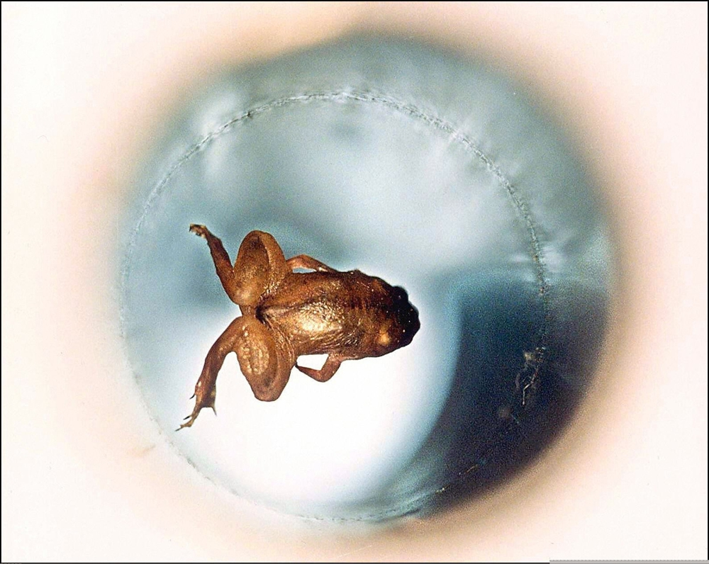
Диамагнетики
Теорема Лармора: единственным результатом влияния магнитного поля на электронную орбиту является прецессия орбиты и вектора р_{m} с угловой скоростью Лармора вокруг оси, проходящей через центр орбиты и параллельной вектору Н.
угловая скорость Лармора
Живая лягушка левитирует в магнитном поле ~16 Тесла

Slide 25
Диамагнетики
1) Магнитная восприимчивость диамагнетиков меньше нуля
2) Магнитная восприимчивость (и намагниченность J ) диамагнетиков обратима
3) Магнитная восприимчивость диамагнетиков не зависит от температуры
J
K
J=KН
K
<0
Н
Т
наклон=
K
K
=константа

Slide 26
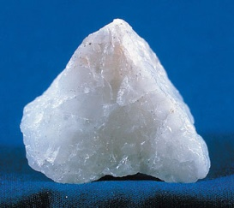
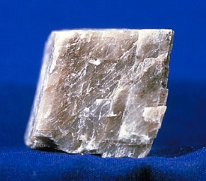
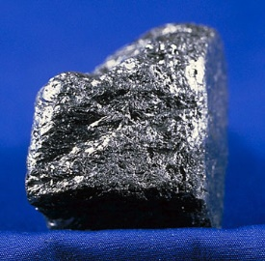
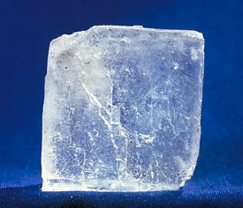
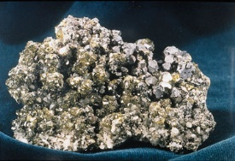
Диамагнетики
Mинерал
κ (СИ)
Кварц (SiO₂) - (13-17) · 10⁻⁶
Кальцит (CaCO₃) - (8-39) · 10⁻⁶
Графит (C) - (80-200) · 10⁻⁶
Галит (NaCl) - (10-16) · 10⁻⁶
Сфалерит (ZnS) - (0.77-19) · 10⁻⁶
from Hunt et al (1995)

Slide 27
Парамагнетики
Парамагнетизм ( χ>0, ~ 10⁻³ - 10⁻² ) обнаруживается в атомах, молекулах и в дефектах решетки, обладающих нечетным числом электронов, и следовательно, ненулевым полным спином.
1. В свободных атомах и ионах с частично заполненными внутренними оболочками: переходных элементах; ионах, изоэлектронных с переходными элементами; редкоземельных атомах и актиноидах. Примеры: Mn2+,Gd3+,U4+. Парамагнетизм проявляется во многих из этих атомов, даже в том случае, когда они внедрены в решетку, но величина восприимчивости при этом изменяется.
2. В некоторых соединениях с четным числом электронов, включая молекулярный кислород и органические бирадикалы, когда имеется нескомпенсированный спин электронов.
3. Во многих металлах.

Slide 28
Парамагнетики
Paramagnetism
Частичное выравнивание атомных магнитных моментов под действием магнитного поля
H = 0, M = 0
H > 0, M > 0
M
κ > 0
H
H
Тепловая энергия преобладает
Один или несколько спинов не скомпенсированы (суммарный момент атома не равен нулю)
Магнитная восприимчивость (и намагниченность) парамагнетика >0
Магнитная восприимчивость (и намагниченность) обратимы
Для полного выравнивания магнитных моментов (насыщение) требуются большие магнитные поля или низкие температуры
Магнитная восприимчивость парамагнетиков зависит от температуры

Slide 29
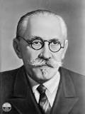
Теория Ланжевена.
Каждый нескомпенсированный спин имеет дипольный момент.
В отсутствие внешнего поля, моменты ориентированы случайным образом, то есть, все направления одинаково вероятны.
Воздействие магнитного поля создает крутящий момент на атомных магнитных моментах, что приводит к их выравниванию.
Поль Ланжеве́н

Slide 30
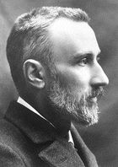
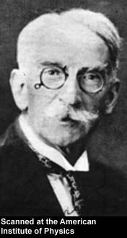
Парамагнетики
κ
1/κ
κ⁻¹ ~ T
C
κ =
T
κ⁻¹ ~ (T – θ)
T
θ
T
C
κ =
Закон Кюри-Вейса
T - θ
θ – парамагнитная температура Кюри (для большинства веществ около 0 K)
Коэффициент C – константа Кюри, зависит от материала

Slide 31
Парамагнетики

Slide 32
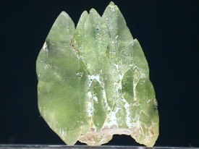
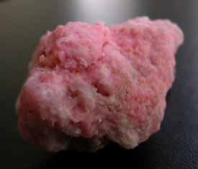
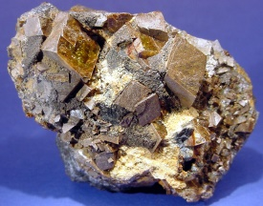
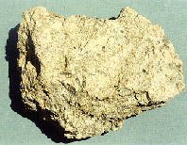
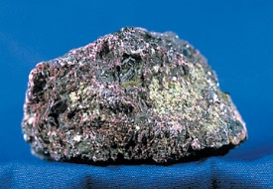
Парамагнетики
Минерал
κ (СИ)
Оливин (Fe,Mg)₂SiO₄ 1.6 · 10⁻³
Кварц (SiO₂) - (13-17) · 10⁻⁶
Монтмориллонит
(глинистый минерал ) 0.34 ·10⁻³
Сидерит (FeCO₃) 1.3-11.0 · 10⁻³
Серпентинит 3.1-75.0 · 10⁻³ (Mg₃Si₂O₅(OH)₄)
Хромит (FeCr₂O₄) 3-120 · 10⁻³
from Hunt et al (1995)

Slide 33
Ферромагнетики
Ферромагнетиками, называются магнитные вещества, в которых собственное (внутреннее) магнитное ноле может в сотни и тысячи раз превосходить вызвавшее его внешнее магнитное поле. Особые свойства ферромагнетиков обнаруживаются только при температурах, меньших Тс, называемых точками Кюри.
Измерения показали, что ферромагнитные свойства обеспечиваются именно спиновыми магнитными моментами электронов. Ферромагнетизм наблюдаются только у кристаллов, в решетке которых имеются атомы с недостроенными электронными оболочками 3d или 4f, обладающими не равным нулю значением результирующего спинового магнитного момента.
Большая величина намагниченности ферромагнетиков объясняется существованием в них магнитного поля, обусловленного особым квантово-механическим (обменным) взаимодействием нескомпенсированных спиновых магнитных моментов электронов атомов в кристаллических решетках ферромагнетиков

Slide 34
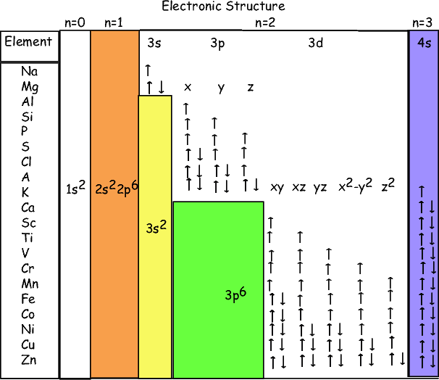
Ферромагнетики
3d: Fe, Co, Ni
4f: Gd, Dy, Tb, Ho, Er, Tm
гадолиний, диспрозий,
тербий, гольмий, эрбий,
тулий

Slide 35
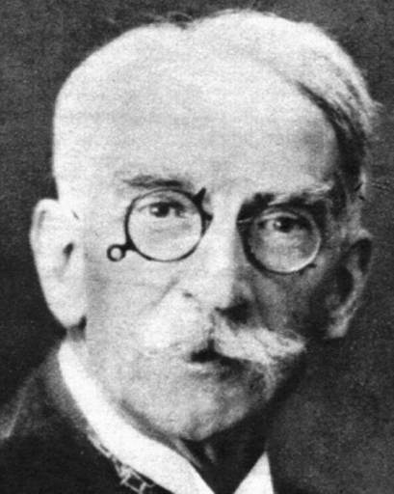
Теория Вейсса
Атомы ферромагнетика, как и парамагнетика, обладают магнитными моментами и взаимодействуют между со­бой с силами, зависящими от угла между этими магнитными мо­ментами. Эти силы стремятся установить магнитные моменты со­седних атомов параллельно друг другу. В результате ориентации магнитных моментов атомов в определенном направлении и соз­дается намагничивание ферромагнетика.
Силы взаимодействия между атомами обусловлены некоторым «эффективным» магнитным полем, которое и ориентирует атомы ферромагнетика.
Эффективное поле складывается из обычного макро­скопического поля в веществе Н и некоторого гипотетического «молекулярного поля», которое пропорционально намагниченности ферромагнетика и может быть представлено в виде:
Pierre-Ernest Weiss
Heff=Hex+WJ

Slide 36

Итак:
Heff=Hex+WJ
Приведя это выражение к одному молю получим:
Heff=Hex+WρJ/А, где А атомный вес, ρ -плотность
Полагая из теории Ланжевена:
α = µHeff/K/T=M₀Heff/R/T
Тогда намагниченность можно определить решив систему уравнений
{
M/M₀=A(RT α /M₀²-Hex/M₀) /W/ ρ
M/M₀=Lj(α)

Slide 37
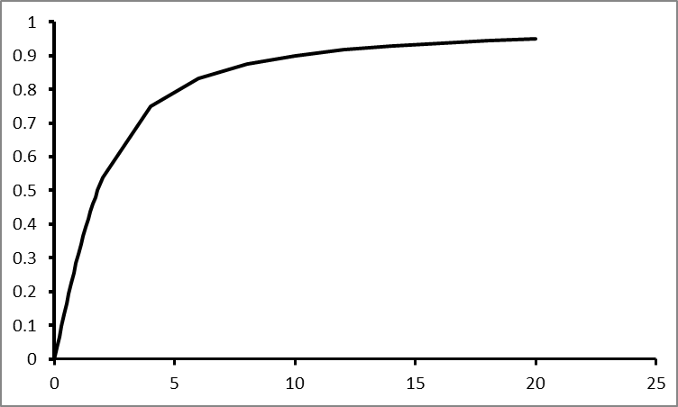
M/M₀
систему уравнений решаем графически
M/M₀=Lj(α)
M/M0=A(RT α /M02) /W/ ρ
M/M0=A(RT α /M02-Hex/M0) /W/ ρ
α
При α=0 (то есть в отсутствии магнитного поля) намагниченность сохраняется!
Это спонтанная намагниченность.

Slide 38
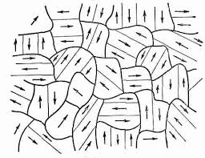
Спонтанная намагниченность - собственная намагниченность магнитного вещества, не зависящая от внешних условий. Возникает в определенном объеме без приложения магнитного поля благодаря самопроизвольной магнитной упорядоченности, обусловленной обменными силами. Фундаментальная характеристика материала
В реальных материалах из-за стремления системы к минимуму энергии образуются области самопроизвольной намагниченности – домены.

Slide 39

M/M₀
M/M0=A(RT α /M02) /W/ ρ
α
наклон прямой определяется температурой, поэтому при
высоких температурах намагниченность падает до 0.

Slide 40
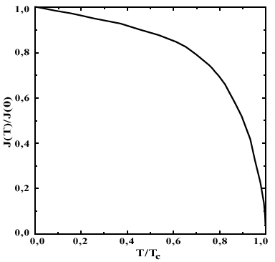
преобладают
тепловые флуктуации
При Hex=0 величина M/M₀ уменьшается с ростом температуры и обращается в 0 - спонтанная намагниченность исчезает . Эта температура называется температурой Кюри или точкой Кюри.
преобладает молекулярное поле
ТОЧКА КЮРИ (Тс) – температура перехода магнитного материала в парамагнитное состояние. Повышение температуры приводит к разупорядочению ориентации магнитных моментов в магнитном материале вследствие увеличения энергии теплового движения, что ведет к спаду самопроизвольной намагниченности вплоть до нуля в точке Кюри.

Slide 41
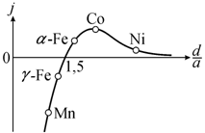
А
Ферромагнетики
Обменная энергия
Зависимость обменного интеграла А от отношения межатомного расстояния к радиусу недостроенной внутренней оболочки
Е_{обм} ≈ kT_{c} ≈10 ⁻²⁰ Дж.
d/а > 1.5
d/а < 1.5
ТОЧКА НЕЕЛЯ (Тn) – температура, выше которой антиферромагнетик превращается в парамагнетик – антиферромагнитная точка Кюри

Slide 42
Ферромагнетики
2
3
4
1
-ферромагнетики (Tc,ºC):
железо (770)
никель (358)
кобальт (1131)
2
-антиферромагнетики (Тн,ºС):
ильменит (-233)
троилит (305)
лепидокрокит (-196)
3
-ферримагнетики (Tc,ºC):
магнетит (578)
маггемит ( ~600)
магнезиоферрит (440)
пирротин (320)
грейгит (333)
Cхема доменной структуры
4
-антиферромагнетики
в поликристаллическом образце
со смещенным моментом:
гематит (675)

Slide 43
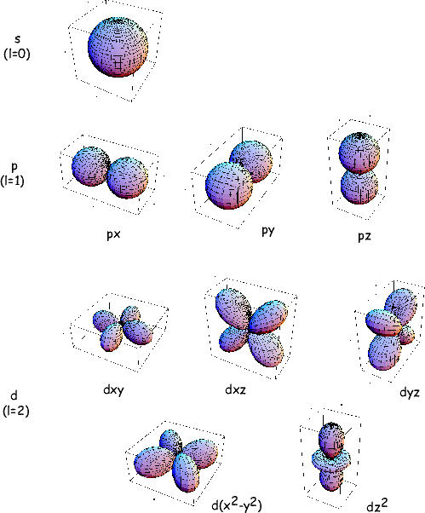
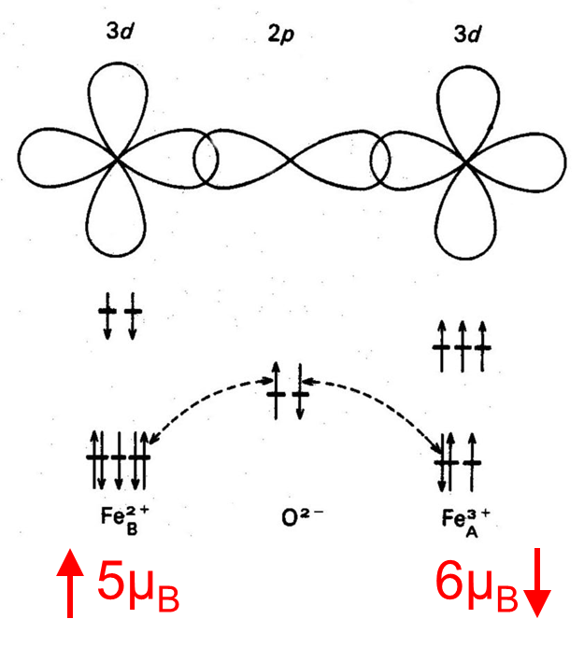
Ферромагнетики
Пространственное распределение электронной плотности вероятностей (заменяющее орбиты в модели Бора)
в соответствии с орбитальными квантовыми числами

Slide 44
Magnetic Properties of Minerals
Ферромагнетики
Доменная структура ферромагнетика
Еполн = Еоб + Еа + Е_{λ} + Е_{σ} + Ер + Ew + Еs
Еоб
обменная энергия
Еа
-энергия кристаллографической анизотропии
Е_{λ}
-энергия магнитострикции
Е_{σ}
-магнитоупругая энергия
Ер
-магнитостатическая энергия
Еw
-энергия междоменных границ
Еs
-энергия поверхностной анизотропии

Slide 45
Ферромагнетики
Еа - энергия кристаллографической анизотропии
Z
Js
J
[100]
Z
[111]
3
[111]
Y
1
2
Y
X
[100]
[110]
X
α
главные кристаллографические напра-
1
=
cos
1
H
α
=
cos
вления в кубическом кристалле Fe
2
2
α
=
cos
3
3
2
2
2
2
2
2
2
2
2
Еа = Е + K (α α + α α + α α ) + K α α α
o
1
1
2
2
3
1
3
2
1
2
3
Е
- энергия в направлении [100]
K , K
- константы анизотропии
o
1
2
Для одноосного кристалла:
2
Еа = K * sin θ
, где θ - угол между направлением намагниченности и осью кристалла
1
Ер
-магнитостатическая энергия
H
внеш
H
эфф
H
H
разм
внеш
+
H
разм
=
NJ
+
+
N
H
S
H
разм
-размагничивающее поле
разм
магнитных полюсов
H
эфф
N
-размагничивающий фактор образца,
зависящий от его формы
Ер
=-
1/2*
JH
разм

Slide 46
Ферромагнетики
Доменная структура ферромагнетика
Еполн = Еоб + Еа + Е_{λ} + Е_{σ} + Ер + Ew + Еs
Еоб
обменная энергия
Еа
-энергия кристаллографической анизотропии
Е_{λ}
-энергия магнитострикции
Е_{σ}
-магнитоупругая энергия
Ер
-магнитостатическая энергия
Еw
-энергия междоменных границ
Еs
-энергия поверхностной анизотропии
Е
_
_
_
_
_
_
магнитостатическая энергия
+
+
+
+
+
+
+
+
+
+
+
+
общая энергия
_
_
_
_
_
_
_
_
_
+
+
+
_
+
_
+
_
+
ОД (SD)
ПОД (РSD)
МД (MD)
граничная энергия
d
с
d
размер домена
Размеры доменов и ширина границ между ними зависят от материала ферромагнетика, от размеров
и формы кристалла, от вида и степени анизотропии, от внешних и внутренних напряжений,
от параметров кристаллографической решетки
d ~ 10⁻² - 10² мк; δ₀ ~ 10⁻³ - 10⁰ мк

Slide 47
Ферромагнетики
Магнитная энергия кристалла
домен
доменная стенка
домен

Slide 48
магнитострикция и магнитоупругая энерния

Slide 49
Ферромагнетики
Магнитный гистерезис
I
I_{s}
C
D
B
I_{rs}
A
H_{c}
H_{s}
H
0
A
B
C
D

Slide 50
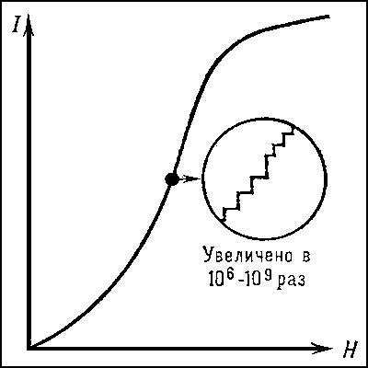
Ферромагнетики
Магнитный гистерезис
J
Js
C
D
B
Н
Jrs
А
0
-Нcr
E
-Нs
-Нc
О
Нc
Нs
Н
Н
(dJ/dН)=
0
G
Js
-намагниченность насыщения
Jrs
-остаточная намагниченность насыщения
-Js
Нc
-коэрцитивная сила
F
Нcr
-остаточная коэрцитивная сила
0
-начальная магнитная восприимчивость

Slide 51
Ферромагнетики
Магнитный гистерезис
I
I_{s}
I_{r}
H
H_{s}
H

Slide 52
Ферромагнетики
Теория однодоменных частиц
Условие однодоменности:
магнетит
Ер
< Ер + E
гр
E = Е + Е
а
a
1мк
1мк
1
2
гр
об
ы
MD
Критический размер
ц
и
сферической однодоменной частицы
т
с
d
= 9*Егр/(4π*Js²)
а
0.1
0.1
о
ч
SD
а
для магнетита
d
~ 0.3 мк
н
100с
о
и
0.03 <
d
< 0.3 мк
л
о
д
SP
для гематита
d
о
~ 200 мк
0.01
0.01
15 <
d
о
< 200 мк
0.2
0.5
0.8
1.0
b/a
Магнитный гистерезис однодоменных частиц
Н
о
Н
Js
Н
Js
под углом 45 к
Js
J
J
J
Js
Js
-Н
0
0
Н
0
-Н
0
0
-Н
0
-Н₀
Н₀
2
2
-Js
-Js
коэрцитивная сила SD-частицы
Н =2K_{a} /Js
0

Slide 53
Ферромагнетики
Зависимость Н_{с} от размеров зерна
Jr, Hc
Jr
Hc
d
s
d
o
d
100
lg t₀, sec
80
60
40
20
D, Å
SP
d
s
d
o
d
0
SD
MD
250
300
350
400
450
500
550
600
650
-20

Slide 54
Суперпарамагнетизм
энергия анизотропии
Ea=K
a
*v
энергия тепловых флуктуаций
Et=kT
при небольших температурах
K
a
v
>
>
kT
при
K
a
v
kT
ферромагнетик
парамагнетик
v
-21
-17
3
для типичных ферромагнетиков при комнатной температуре
10 -10 см
-3
-2
d
10 -10 мк
поведение суперпарамагнитной частицы определяется соотношением
v/T
J =J exp (-t/τ )
r
o
o
τ
где t - время после удаления поля; - время релаксации; J - полная намагниченность при t =0
o
-1
τ =f exp(-Kv/kT)=f exp(-Js*v*Hc/2kT)
o
o
o
10
-1
где f - частотный фактор порядка 10 сек
2
1/2
f = (2eК /mJs ) 3Gλ + DJs (2v/π GkT)
o
a
G -модуль сдвига; λ - продольная магнитострикция насыщения; D - размагничивающий фактор
m, e - масса и заряд электрона

Slide 55
Суперпарамагнетизм
o
Зависимость времени релаксации τ от v/T или радиуса для магнетита при Т=300 К
o
o
(сек)
10
-1
10
1
10
2
10
3
10
7
10
9
10
15
10
100
v/T
-19
3
2.5
3.2
3.5
4.4
5.1
5.7
7.6
34.6
(10 см /град)
R
(мк)
0.026
0.028
0.029
0.03
0.033
0.034
0.038
0.063
J/J
o
= cth α -1/α,
где - намагниченность насыщения при данной T
J
Если поле Н = 0
o
α =
vJsH/kT ,
vJs
-
магнитный момент частицы
1
J/J
o
В слабых полях (α<<1)
J/J ~ vJsH/3kT
o
В сильных полях (α >>1)
J/J ~1 - kT/vJsH
o
0.5
J/J = f(H/T)
o
0
10
30
50
70
H, мТл
Кривая намагничивания суперпарамагнитного
порошка маггемита (размер частиц 0.008-0.029 мк)
-для возрастающего магнитного поля
-для убывающего магнитного поля

Slide 56
Суперпарамагнизм
Критерии суперпарамагнетизма
Jr, Hc
Hc, мТл
10
3
Fe,77K
Fe O ,300K
Jr
2
3
10
2
Hc
10
1
10
0
d
d
d
10
-3
10
-2
10
-1
10
0
10
1
10
2
s
o
-8
3
-1
*10 м кг
10
синтетический
Fe O
3
4
природный
6
2
SP
d
s
d
o
d
-3
0
10
10
-2
10
-1
10
10
1
10
2
SD
MD
d, мк

Slide 57
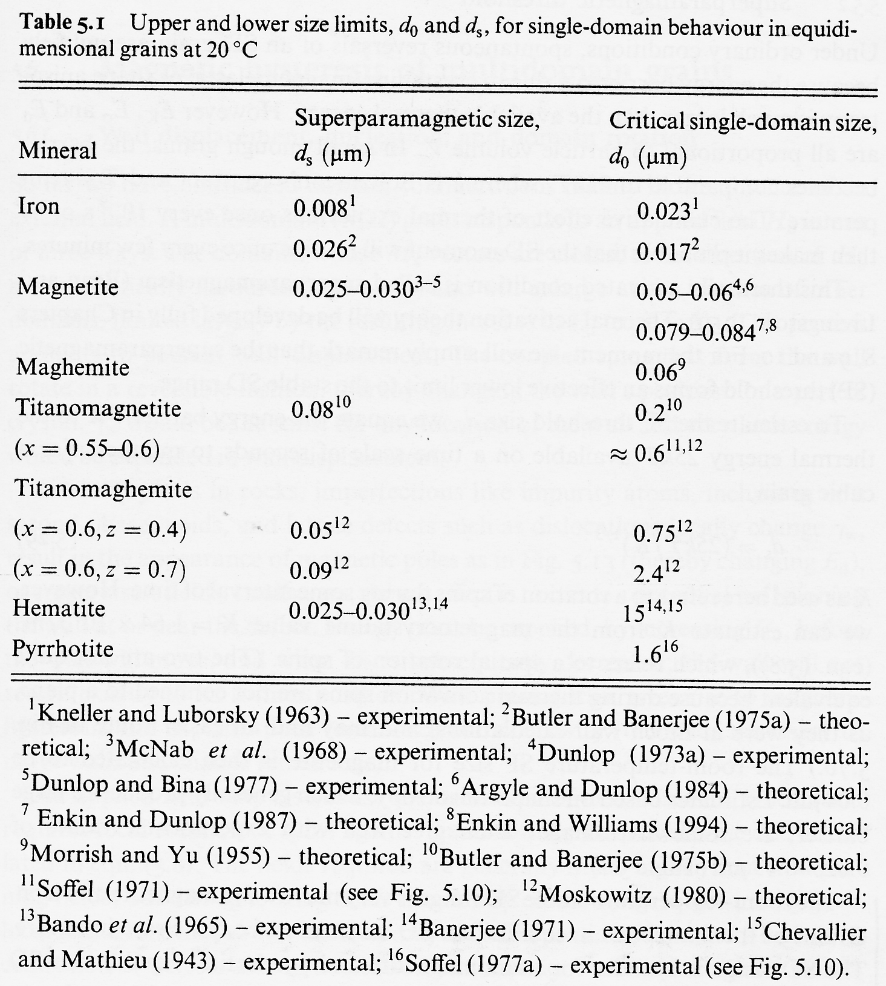

Slide 58
Суперпарамагнизм
Методы диагностики суперпарамагнитных частиц
1. Гистерезис
Js, мА/м
200
SP/SD
Параметры
SD
PSD
MD
SP
Jr/Js
0.5-0.9
0.1-0.5
<0.1
<0.01
100
Hr/Hc
1-2
2-4
>4
>10
SD/PSD
Hc, мТл
>30-40
10-15
<10
<<1
0
MD
Day-plot
Jr/Js
-100
SD
0.5
-200
-50
-20
0
10
20
30
40
50
PSD
H, (мТл)
Js
Js
Т=300К
Т=50К
Hс=0.8мТл
Hс=-15мТл
0.1
MD
SP
Hr/Hc
-200
-100
0
100
200
-200
-100
0
100
200
H, (мТл)

Slide 59
Суперпарамагнизм
2. Изучение остаточной намагниченности - не применяется
3. Частотная зависимость магнитных параметров
(магнитной восприимчивости)
(усл.ед)
12
470Гц
8
4
4700Гц
124
-25
3
(d ~0.029 мк)
*10 м
*10 м
(d ~0.028 мк)
0
110
-25
3
20
60
100
120
объем частицы v (*10 м )
-25
3
FD,%=100*(χ - χ )/ χ
LF
HF
LF
χ - магнитная восприимчивость на низкой частоте переменного поля (470 Гц)
LF
χ - магнитная восприимчивость на высокой частоте переменного поля (4700 Гц)
HF
FD<20%

Slide 60
Резюме
Диамагнетизм
Парамагнетизм
Антиферромагнетизм
со смещенным моментом
Ферромагнетизм
Антиферромагнетизм
Ферримагнетизм
Важны для палеомагнетизма и магнетизма горных пород
Суперпарамагнетизм
Важен для магнетизма горных пород

